Slide 1


Slide 2
Pré Requisitos
Nodejs >= 5
npm install –g typescript@2.0.0
npm install –g typings
npm install –g angular-cli@webpack

Slide 3
Linguagens
Javascript
Dart
Typescript

Slide 4
Hellow Angular2
ng new helloAngular2
Estrutura e padrões de projeto
Primeiro componente

Slide 5
Aula 2
Incluir Property no meu-cabecalho
Componente meu-cadastro
Módulos
Event binding
Event Property
[(ngModel)]
*ngIf
*ngFor

Slide 6
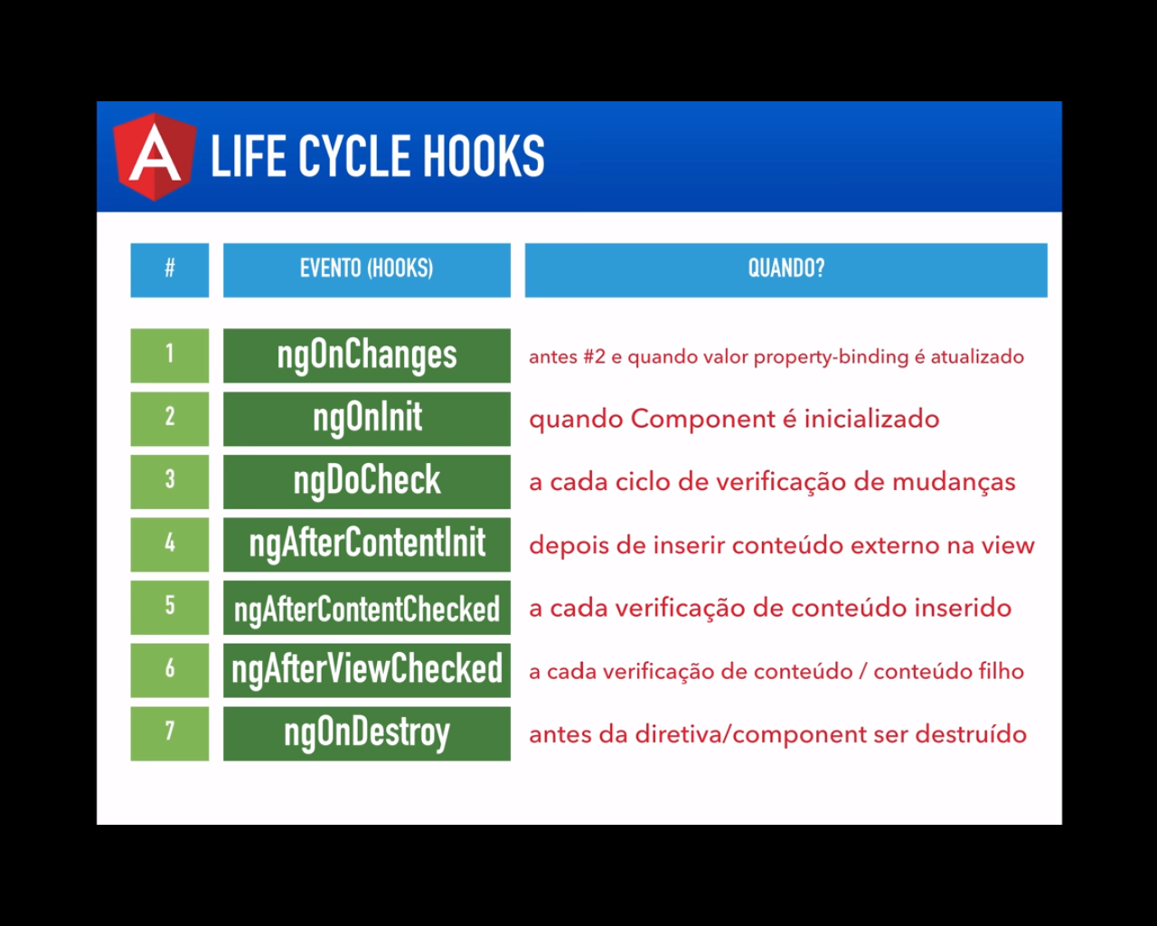
Ciclo de vida dos componentes

Slide 7
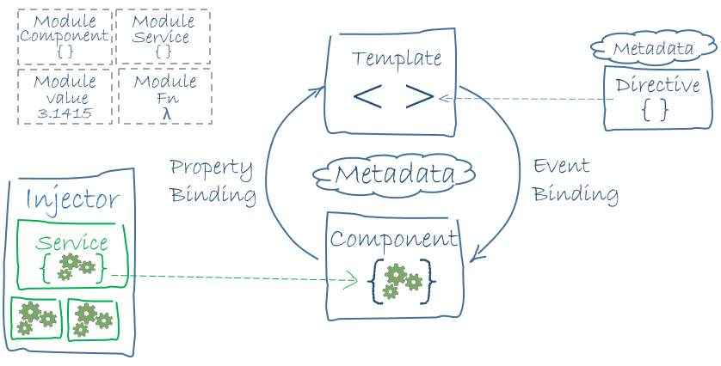

Slide 8
Aula 3
Operações em Array. Incluir,excluir,alterar.
Criação do Service
Criação do método getParticipantes
Injection
Providers

Slide 9
Aula 4
Iniciar servidor
Criação do Service
Injection
Providers
Promisses
Observables

